Slide 1
GINCANA – DESCRITORES
Matemática
5º ANO – Ensino Fundamental

Slide 2
Questão 01
Observe a figura.
A localização dos livros na figura acima é
(A) 1C
(B) 2C
(C) 3C
(D) 3B

Slide 3
Questão 01
Observe a figura.
A localização dos livros na figura acima é
(A) 1C
(B) 2C
(C) 3C
(D) 3B

Slide 4
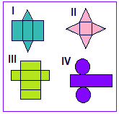
Questão 02
Observe as planificações.
A planificação do cubo
é a figura
(A) I
(B) II
(B) III
(D) IV

Slide 5
Questão 02
Observe as planificações.
A planificação do cubo
é a figura
(A) I
(B) II
(B) III
(D) IV

Slide 6
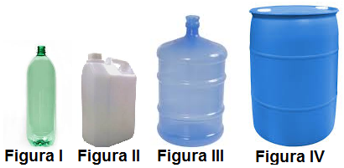
Questão 03
Das figuras acima a de menor capacidade é
(A) A figura I.
(B) a figura II.
(C) a figura III.
(D) a figura IV.

Slide 7
Questão 03
Das figuras acima a de menor capacidade é
(A) a figura I.
(B) a figura II.
(C) a figura III.
(D) a figura IV.

Slide 8
Questão 04
João e seus amigos vão dividir um refrigerante de dois litros em copos de 200ml.
O número de copos que será cheios
de refrigerantes será igual a
(A) 5 copos
(B) 10 copos
(C) 15 copos
(D) 20 copos

Slide 9
Questão 04
João e seus amigos vão dividir um refrigerante de dois litros em copos de 200ml.
O número de copos que será cheios
de refrigerantes será igual a
(A) 5 copos
(B) 10 copos
(C) 15 copos
(D) 20 copos

Slide 10
Questão 05
Maria comprou os livros abaixo.
Todos os livros juntos custou um total
de R$ 85,00 e pagou com uma nota
de cem reais. Ela Recebeu de troco um total de
(A) R$ 5,00.
(B) R$ 10,00.
(C) R$ 15,00.
(D) R$ 20,00.

Slide 11
Questão 05
Maria comprou os livros abaixo.
Todos os livros juntos custou um total
de R$ 85,00 e pagou com uma nota
de cem reais. Ela Recebeu de troco um total de
(A) R$ 5,00.
(B) R$ 10,00.
(C) R$ 15,00.
(D) R$ 20,00.

Slide 12
Questão 06
O MENOR número que se pode escrever utilizando somente os algarismos, 2 - 8 - 3 e 7 é igual a
(A) 2378
(B) 2837
(C) 7382
(D) 8732

Slide 13
Questão 06
O MENOR número que se pode escrever utilizando somente os algarismos, 2 - 8 - 3 e 7 é igual a
(A) 2378
(B) 2837
(C) 7382
(D) 8732

Slide 14
Questão 07
Observe a reta numérica.
O número natural correspondente ao ponto C é igual a
(A) 1.
(B) 7.
(C) 13.
(D) 16.

Slide 15
Questão 07
Observe a reta numérica.
O número natural correspondente ao ponto C é igual a
(A) 1.
(B) 7.
(C) 13.
(D) 16.

Slide 16
Questão 08
Observe o número 2.457.
O algarismo que se encontra na ordem das unidades de milhar é
(A) 7
(B) 5
(C) 4
(D) 2

Slide 17
Questão 08
Observe o número 2.457.
O algarismo que se encontra na ordem das unidades de milhar é
(A) 7
(B) 5
(C) 4
(D) 2

Slide 18
Questão 09
Uma escola da rede municipal de Palmas recebeu as avaliações do SAEP para serem aplicadas. Essa escola recebeu 1 caixa com 1000 provas, mais 2 pacotes contendo 100 provas, 3 pacotes contendo 10 provas e mais 7 provas. Quantas provas essa escola recebeu ao todo?
(A) 1117
(B) 1237
(C) 2137
(D) 3217

Slide 19
Questão 09
Uma escola da rede municipal de Palmas recebeu as avaliações do SAEP para serem aplicadas. Essa escola recebeu 1 caixa com 1000 provas, mais 2 pacotes contendo 100 provas, 3 pacotes contendo 10 provas e mais 7 provas. Quantas provas essa escola recebeu ao todo?
(A) 1117
(B) 1237
(C) 2137
(D) 3217

Slide 20
Questão 10
Dois irmãos tem uma coleção de carrinhos de brinquedo, um tem 41 carrinhos e o outro tem 33. As duas coleções juntas da um total de
(A) 80 carrinhos.
(B) 74 carrinhos.
(C) 70 carrinhos.
(D) 14 carrinhos.

Slide 21
Questão 10
Dois irmãos tem uma coleção de carrinhos de brinquedo, um tem 41 carrinhos e o outro tem 33. As duas coleções juntas da um total de
(A) 80 carrinhos.
(B) 74 carrinhos.
(C) 70 carrinhos.
(D) 14 carrinhos.

Slide 22
Questão 11
O quíntuplo de um número significa multiplicar esse número por 5. Observe o número 2461. O quíntuplo desse número é igual a
(A) 2466
(B) 8015
(C) 12005
(D) 12305

Slide 23
Questão 11
O quíntuplo de um número significa multiplicar esse número por 5. Observe o número 2461. O quíntuplo desse número é igual a
(A) 2466
(B) 8015
(C) 12005
(D) 12305

Slide 24
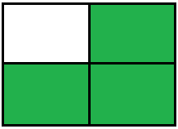
Questão 12
Observe a figura.
Essa figura foi dividida em quatro
Partes iguais. A fração que
Corresponde a parte colorida é igual a
(A) 1/2
(B) 1/3
(C) 1/4
(D) 3/4

Slide 25
Questão 12
Observe a figura.
Essa figura foi dividida em quatro
Partes iguais. A fração que
Corresponde a parte colorida é igual a
(A) 1/2
(B) 1/3
(C) 1/4
(D) 3/4

Slide 26
Questão 13
Somando 4341 + 2000 obtemos um resultado igual a
(A) 2000
(B) 4343
(C) 6000
(D) 6341

Slide 27
Questão 13
Somando 4341 + 2000 obtemos um resultado igual a
(A) 2000
(B) 4343
(C) 6000
(D) 6341

Slide 28
Questão 14
Multiplicando –se 402 x 3 obtemos?
(A) 405
(B) 702
(C) 1206
(D) 1236

Slide 29
Questão 14
Multiplicando –se 402 x 3 obtemos?
(A) 405
(B) 702
(C) 1206
(D) 1236

Slide 30
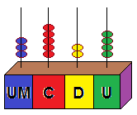
Questão 15
Observe o ábaco.
O algarismo que corresponde as
dezenas simples é igual a
(A) 3
(B) 5
(C) 2
(D) 4

Slide 31
Questão 15
Observe o ábaco.
O algarismo que corresponde as
dezenas simples é igual a
(A) 3
(B) 5
(C) 2
(D) 4

Slide 32
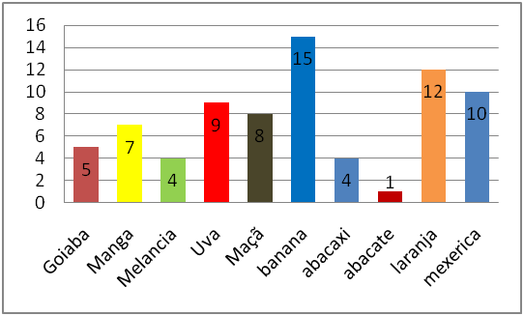
Questão 16
Em uma certa escola foi feito uma pesquisa com um total de 75 alunos, observe o gráfico.
A fruta de menor preferência conforme mostra o gráfico é
(A) abacaxi
(B) laranja
(C) mexerica
(D) abacate

Slide 33
Questão 16
Em uma certa escola foi feito uma pesquisa com um total de 75 alunos, observe o gráfico.
A fruta de menor preferência conforme mostra o gráfico é
(A) abacaxi
(B) laranja
(C) mexerica
(D) abacate

